Slide 1

PROYECTO TEC HUB
Proyecto del sitio web “Tec Hub - Tienda de computadoras”
Coordinador:
Diego Alonso Ruiz Linares.
Integrantes:
Juan Pablo Ganoza Hurtado.
Oscar Antonio Hernandez Montiel.
Profesor:
Erick Pariona Yauricasa

Slide 2
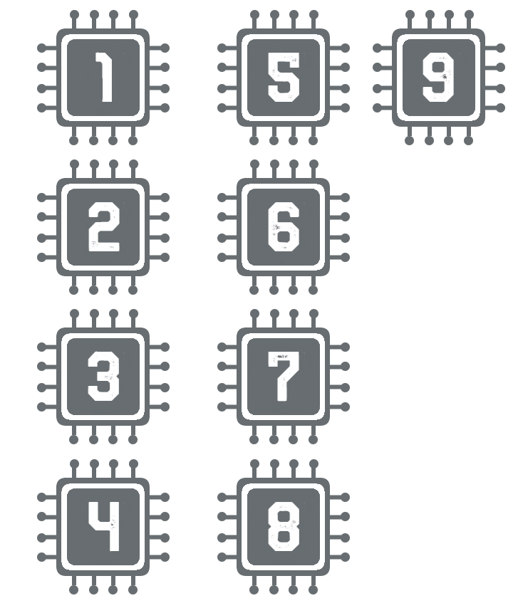
INTRODUCCIÓN
Hoy en día, la tecnología actúa de forma esencial en la rutina de gente y empresas. El deseo de aparatos, piezas y cosas tecnológicas ha aumentado considerablemente, con esto se urge la necesidad de tener sitios e-commerce.
El plan “Tienda de Computadoras” busca crear un sitio web útil y fácil de usar, permitiendo a la gente observar computadoras, repuestos, precios, información técnica y comprar de forma segura.
Este plan no sólo busca dar gusto a las personas que lo requiera, sino también dar a conocer a empresas un modo digital para impulsar su imagen en el mercado

Slide 3
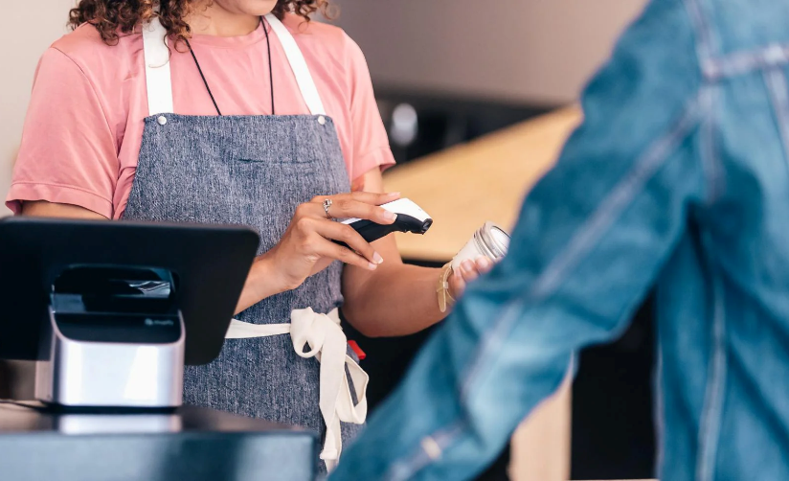

JUSTIFICACIÓN
En un mundo cada vez más digitalizado, el acceso a la tecnología informática esto se ha convertido en un elemento clave para el desarrollo educativo, profesional y empresarial.
“Tec hub” surge como respuesta a este necesidad, con el objetivo de convertirse en un centro de referencia a la venta, reparación y asesoría de equipos de computo.
Tec hub busca cubrir este vacío, aportando valor tanto al cliente final como al entorno económico local mediante innovación, servicio y compromiso tecnológico.
Beneficiarios directos:
Beneficiarios indirectos:

Slide 4


OBJETIVOS SMART
OBJETIVO 1:
AMPLIAR NUESTRO ENFOQUE DE CLIENTES
OBJETIVO 2:
INCREMENTAR LAS VENTAS

Slide 5
DEFINICIÓN Y ALCANCE
Funcionamiento y Lógica:
Categoría y catálogo
Carro de Compra
Diseño
Alcance:
Desarrollo de una pagina web segura y escalable para la tienda de computadoras.
Creación de interfaz de los productos, sistema de gestión de pedidos y entrega eficiente para el área de tecnología.
Lenguajes Usados en el proyecto: HTML, CSS y JavaScript
Diseño y construcción de la web: Visual Studio Code (VS code)
Páginas para wireframes: Moqups

Slide 6
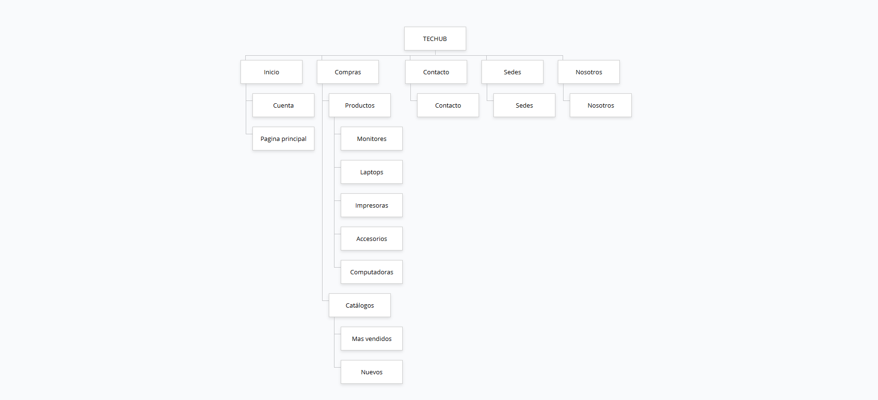
Mapa de Sitio del Proyecto – TECHUB
PRODUCTOS ENTREGABLES

Slide 7
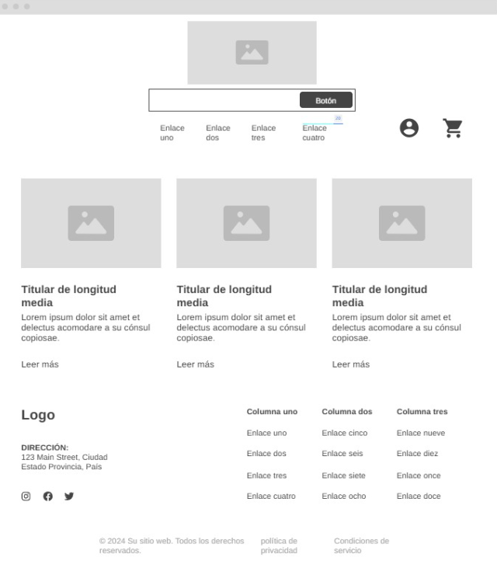
PRODUCTOS ENTREGABLES
Wireframe de baja fidelidad - TECHUB

Slide 8
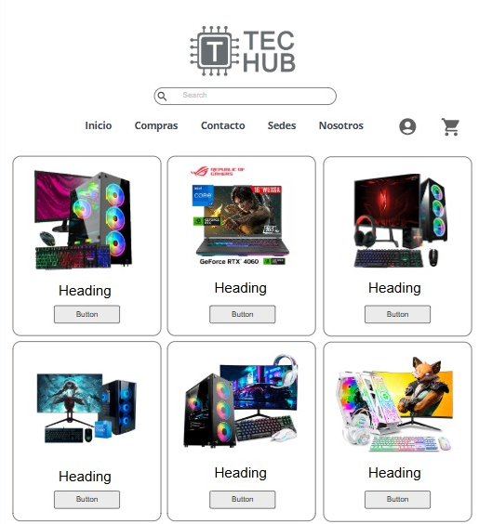
PRODUCTOS ENTREGABLES
Wireframe de alta fidelidad - TECHUB

Slide 9
CONCLUSIONES
Entendemos que el avance tecnológico no es un fin, sino un medio para mejorar la calidad de vida de las personas, reducir brechas y generar oportunidades para la sociedad en general.
Las ventas de computadoras facilitarían el acceso a herramientas que mejoran su productividad, comunicación y educación; ayudando a personas, empresas e instituciones a integrarse al mundo digital.
Estamos comprometidos con la actualización y anticipación hacia los nuevos lanzamientos tecnológicos; suponiendo no sólo ampliar nuestro repertorio de productos electrónicos para la tienda, sino también brindar asesoramiento pensando en las futuras generaciones.

Slide 10
RECOMENDACIONES
Contenedor de cajas
Diseño de carro de compras
Uso del hipervínculo para íconos

Slide 11


